Slide 1

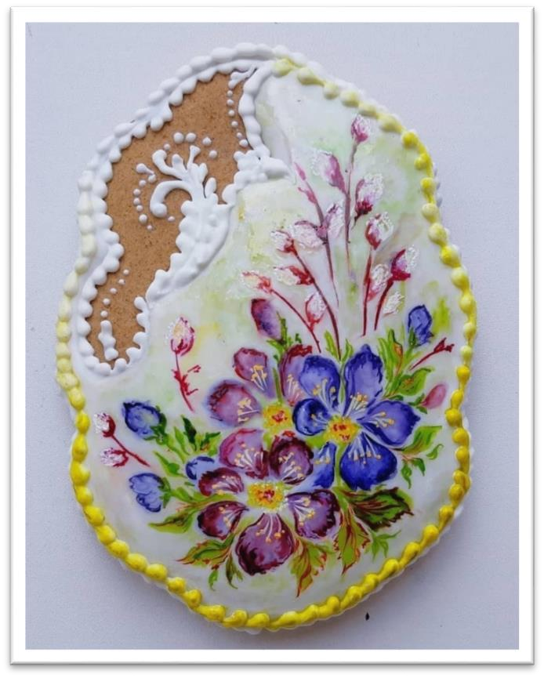
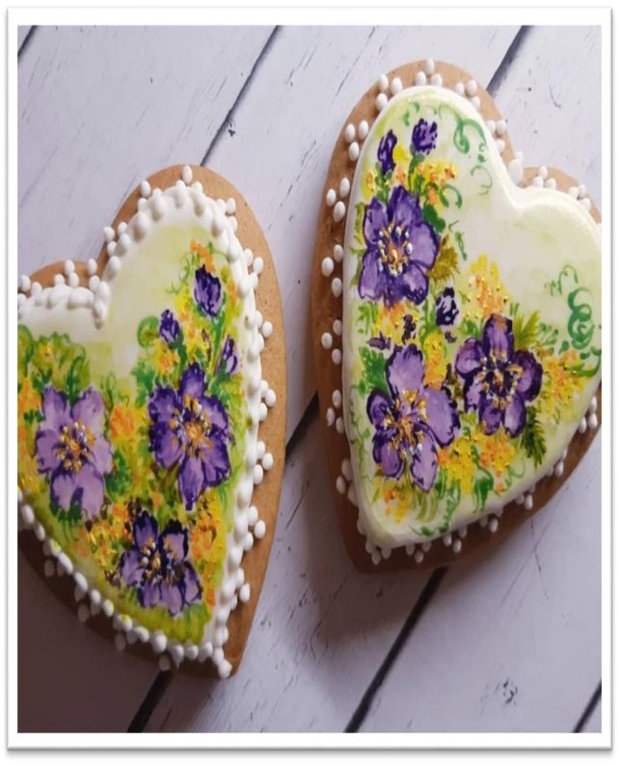
Мастер-класс:
«Изготовление и роспись имбирных пряников»

Slide 2
Немного истории
Слово «пряник» происходит от слова «пряный». Изначально процесс приготовления пряника предполагал добавление различных ароматных пряностей, специй.
На Руси основным компонентом в приготовлении пряников являлся мед. Его было так много в пряниках, что без воды или чая их просто невозможно было есть.
В Европе предпочитали кушать лепёшки с добавлением орешек, а на востоке в пряники обязательно добавлялись специи, главным образом, имбирь.
На Руси пряник с медом стал известен лишь в IX столетии. Специи стали добавлять в это лакомство позже – в XII веке, когда из государств Ближнего Востока и Индии караваны стали привозить различные приправы и специи.

Slide 3

…И вообще все было каким-то необычным и странным. Когда солнце было уже высоко, дети вышли на поляну, посреди которой стоял домик. Необычный домик. Крыша у него была из шоколадных пряников, стены – из розового марципана, а забор – из больших миндальных орехов. Вокруг него был сад, и росли в нем разноцветные конфеты, а на маленьких деревцах висели большие изюмины.
Б. Гримм « Гензель и Гретель»

Slide 4
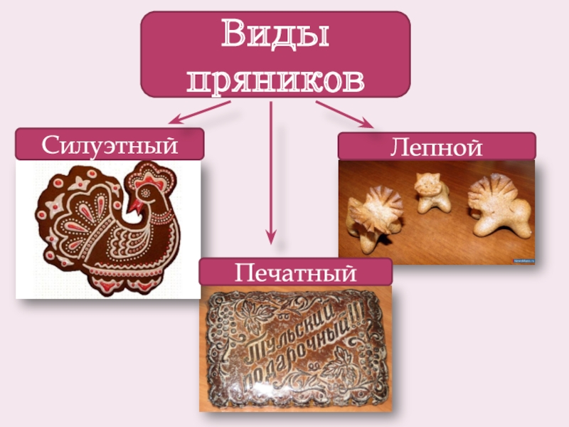

Slide 5
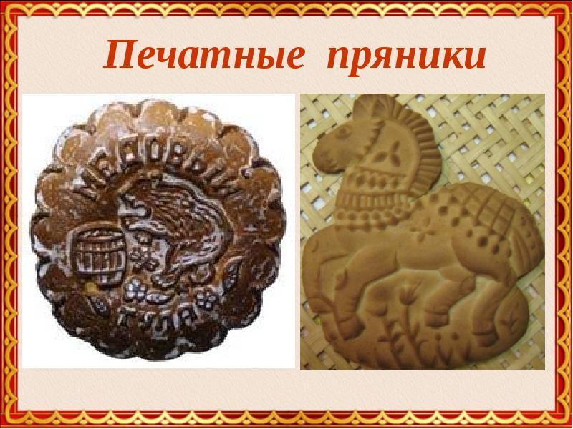
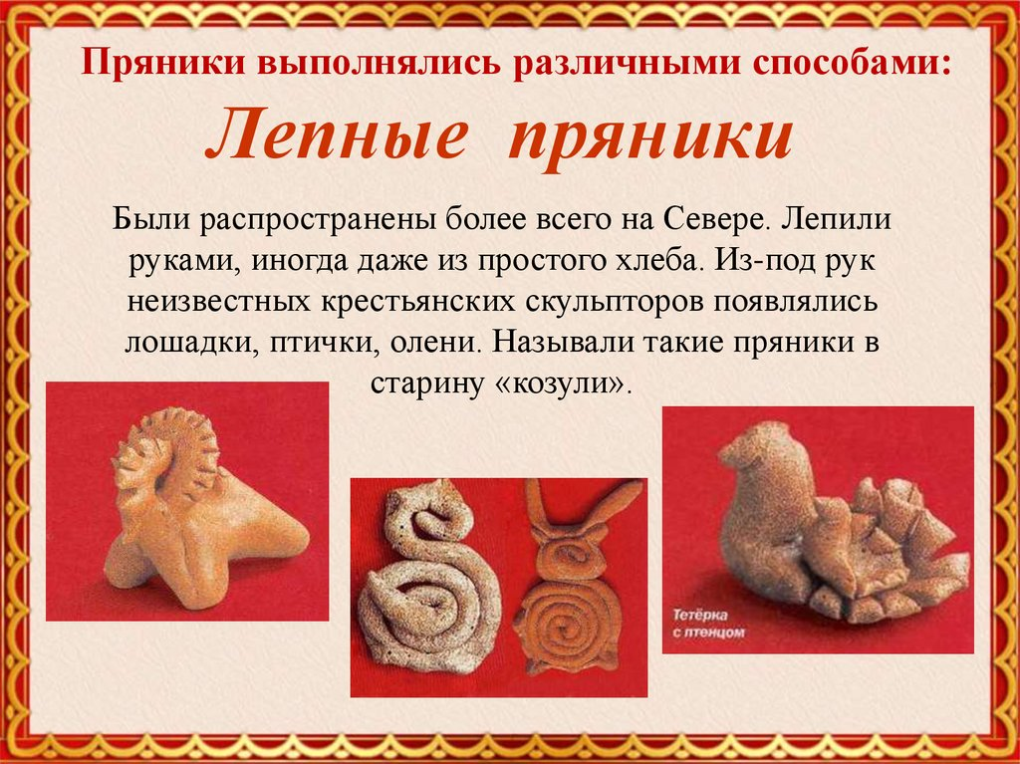

Slide 7
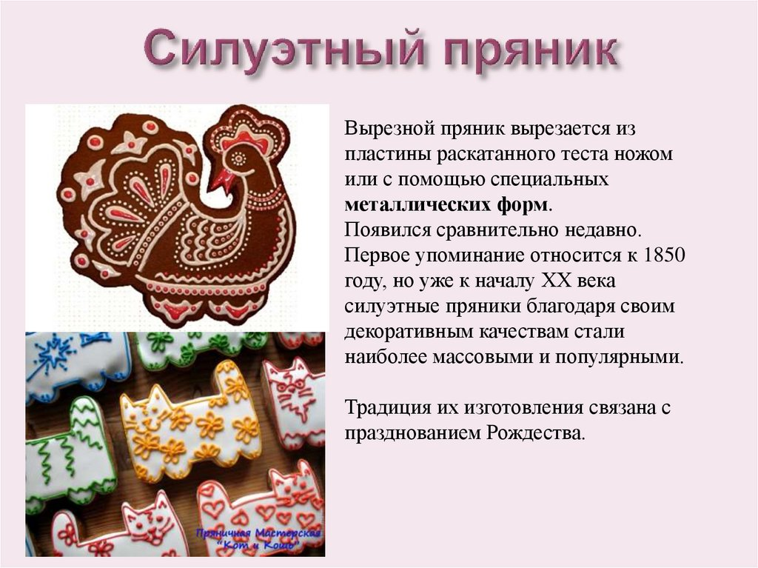
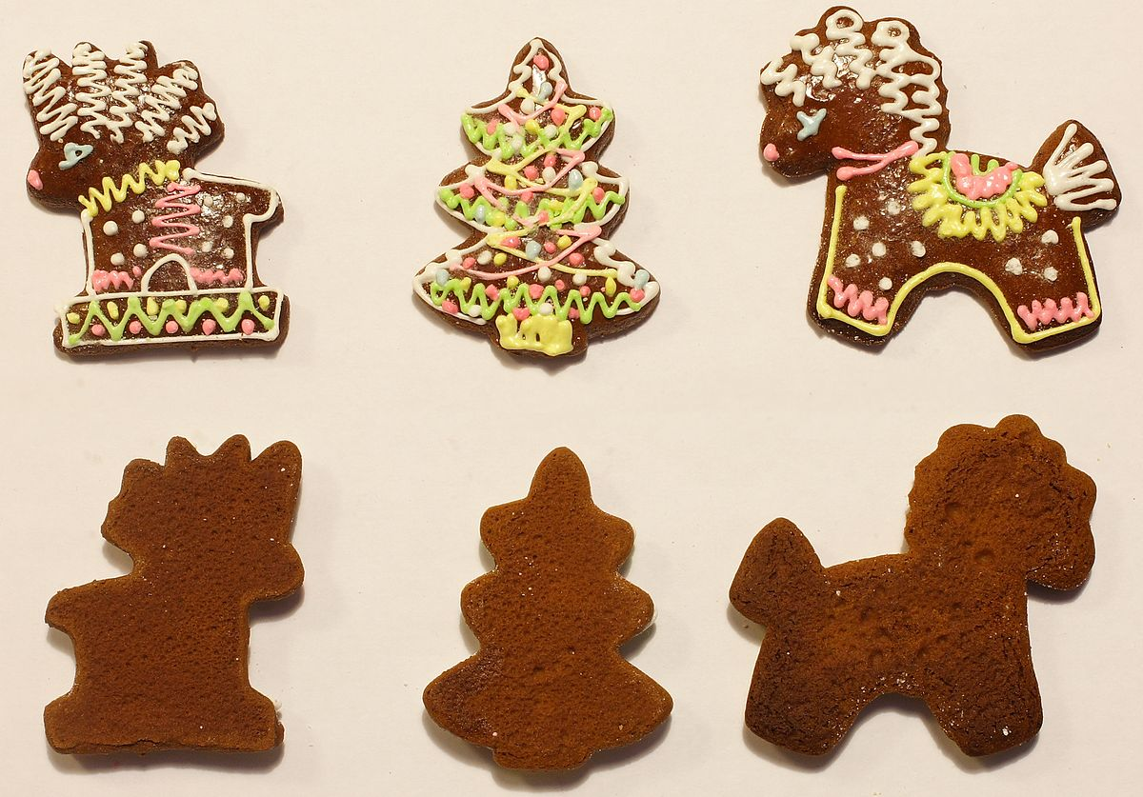
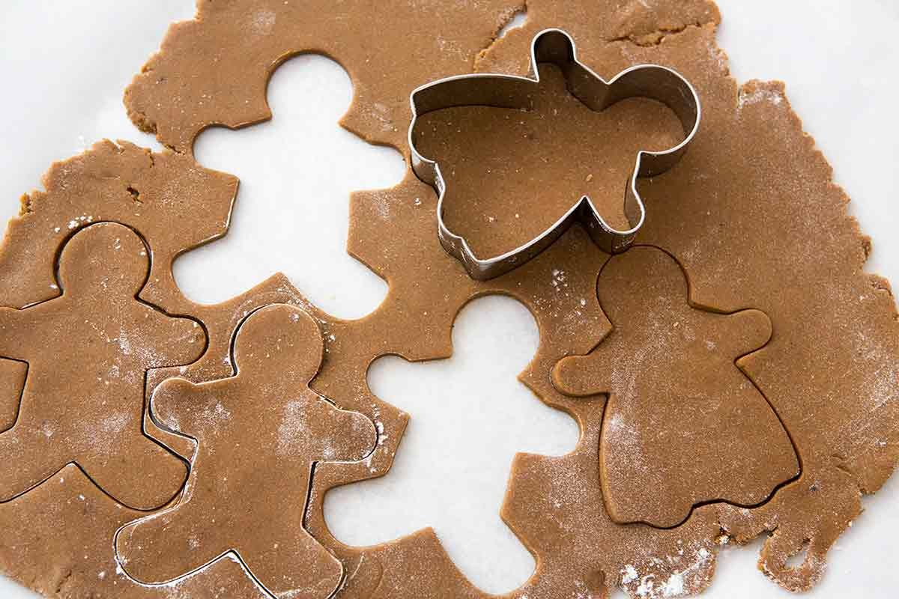

Slide 8
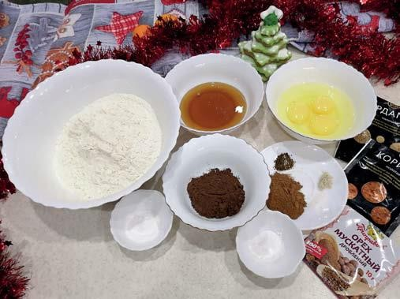
Рецепт имбирного пряника
50 г жидкого меда
80–100 г мелкого сахара
250–300 г муки
1 ч. л. какао
0,5 ч. л. соды
1 ч. л. разрыхлителя
80 г сливочного масла
1 яйцо (60 г)
соль на кончике ножа
1 ч. л. молотой корицы
0,5 ч. л. кардамона или гвоздики
2 ч. л. молотого имбиря
Данный рецепт рассчитан на небольшое количество пряников, поэтому, если решите печь пряники, сразу замешивайте двойную или тройную порцию.

Slide 9
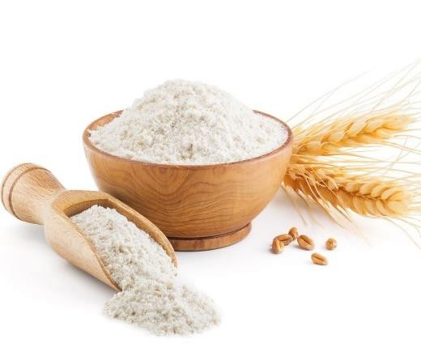
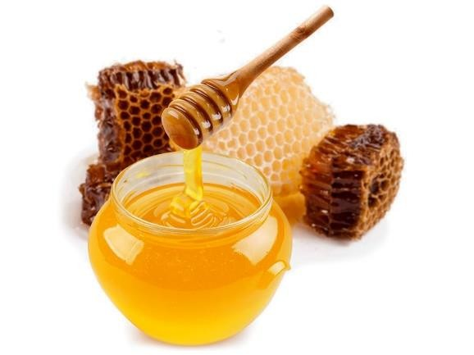
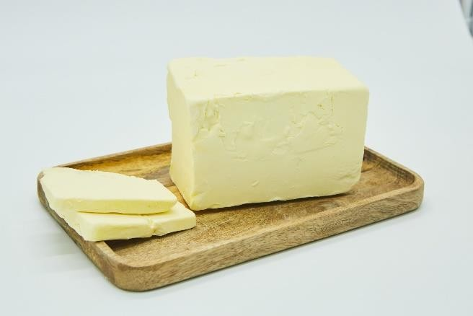
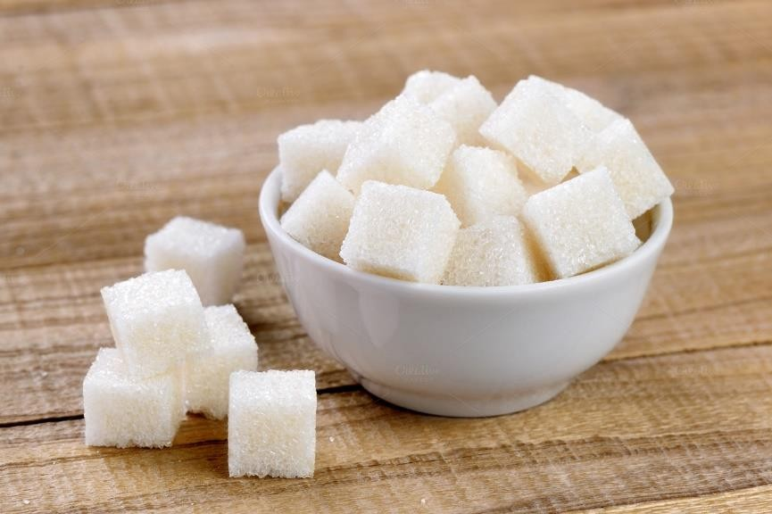
Материалы и инструменты
для мастер-класса
Продукты:
масло сливочное
яйцо
сахар
мед
разрыхлитель
мука пшеничная в/с, цельнозерновая
пряности (имбирь,корица, кардамон,гвоздика, ванилин,мускатный орех)
апельсин
сахарная пудра
лимон
соль

Slide 10
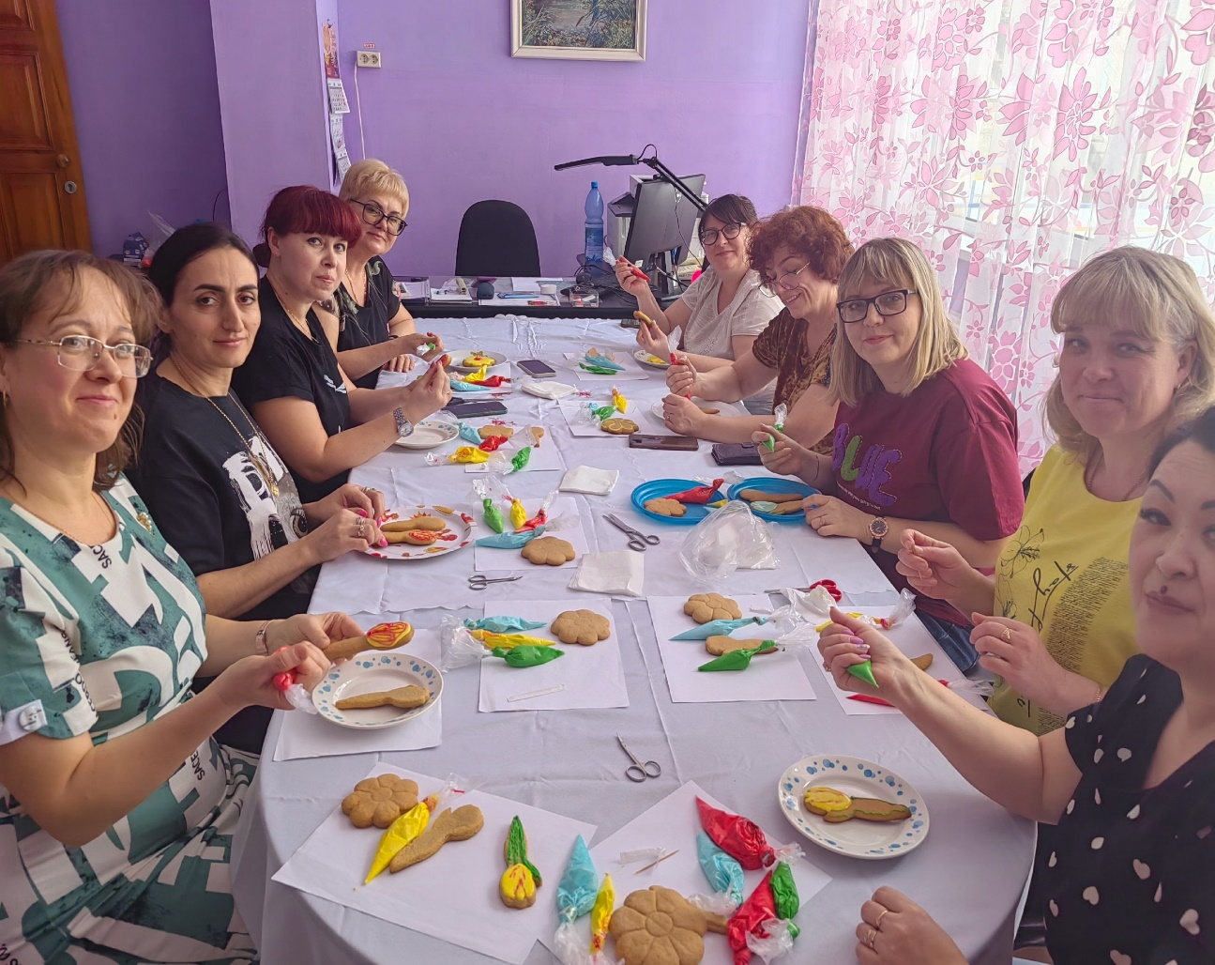
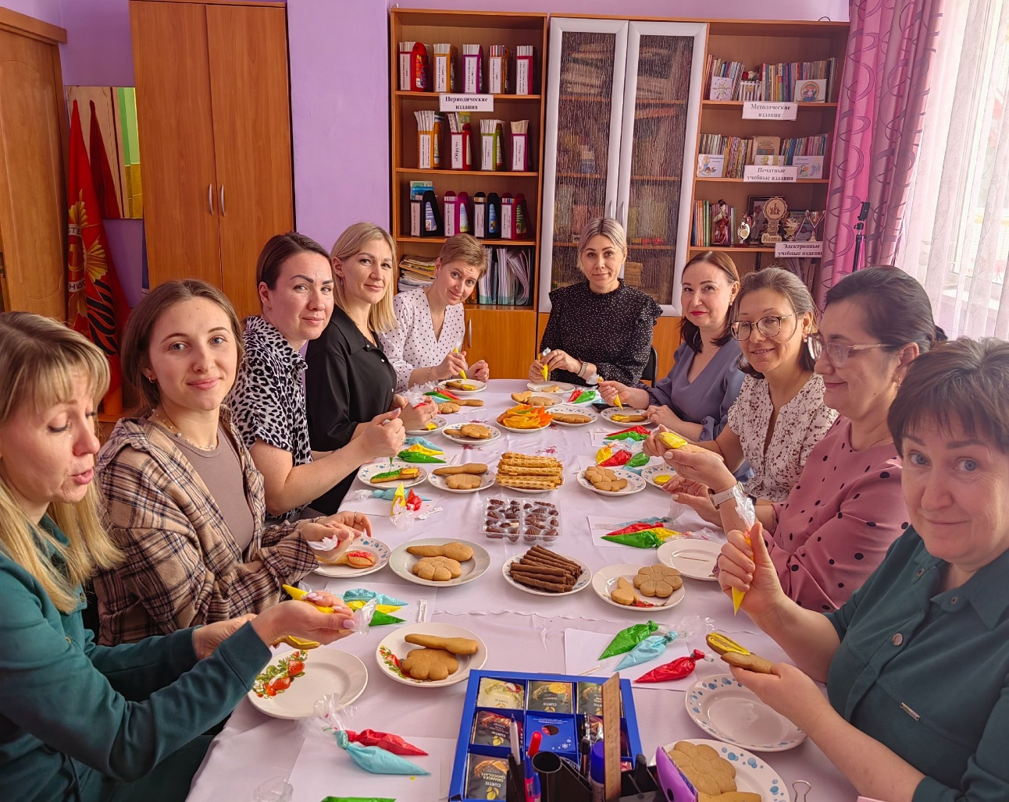
Спасибо за внимание!
УСПЕХОВ!

